Slide 1

Дорвеи: Что? Почему? Как?
Александр Light[ENeRGy]

Slide 2
О чем пойдет речь?
Что такое дорвеи?
Почему дорвеестроительство популярно в узких кругах?
Как создаются дорвеи?
Каковы тенденции развития дорвеев?

Slide 3

ЧТО?

Slide 4
Что такое дорвей?
Дорвей (doorway) – вид поискового спама, заключающийся в создании отдельных страниц, либо целых сайтов с целью попадания страниц/сайтов на высокие позиции в результатах поиска по определенным запросам.

Slide 5
Что отличает дорвей от нормальных страниц?
Содержимое дорвея не несет какой-либо ценности для пользователя
Дорвей напрямую или косвенно перенаправляет пользователя на другой сайт

Slide 6


Схема работы
Дорвей
Целевой сайт
Дорвей

Slide 7


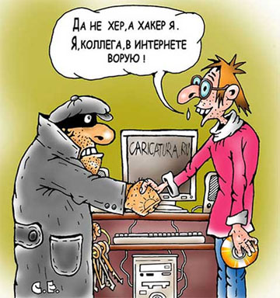


Как дорвей становится известен публике?

Slide 8
Как подразделяют дорвеи?
Белые – методы раскрутки не попадают под уголовную статью, целевой сайт также не попадает туда. Такой дорвей может нести полезную информацию.
Серые – используются для передачи целевому сайту ссылочного веса. Также не попадают под уголовные статьи.
Черные – методы раскрутки и/или целевой сайт попадают под уголовную статью (например 272).

Slide 9

Почему?

Slide 10

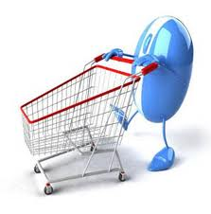

Что продвигают?

Slide 11
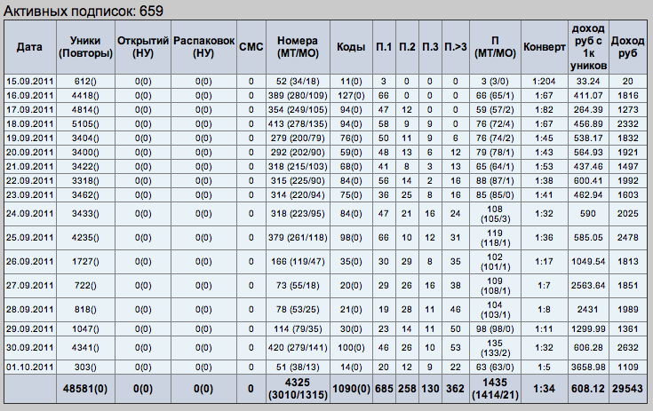
Что получают?

Slide 12

Как?

Slide 13

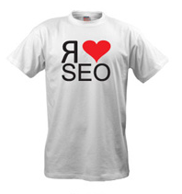

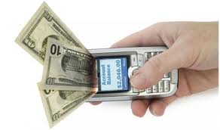

Поиск партнерки
RU/ENG

Slide 14
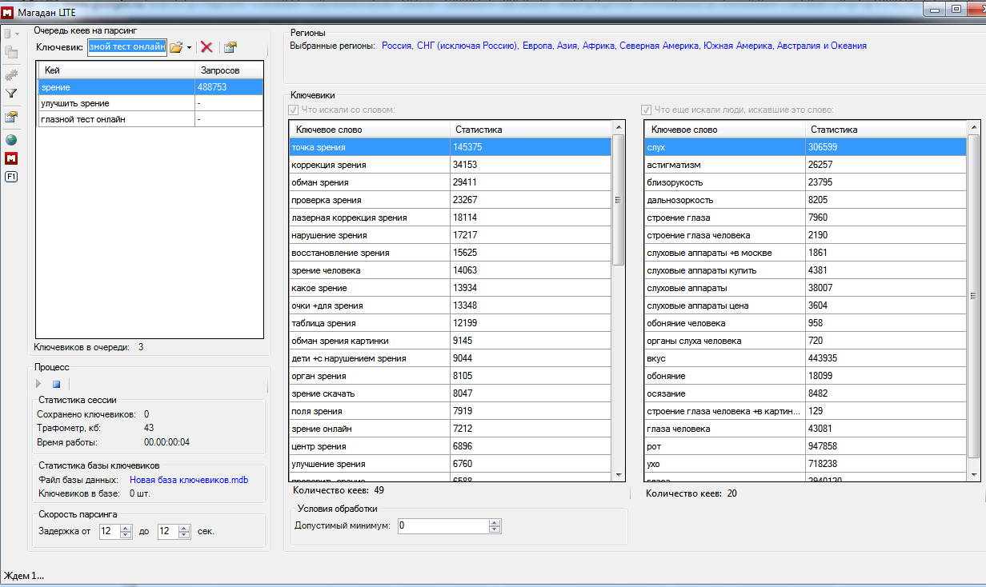
Парсинг ключевых слов

Slide 15
А как еще парсить?
Взять из готовых баз (например база Пастухова)
Проанализировать другие дорвеи в выдаче

Slide 16
Поиск текстовки
Использование различных текстов (lib.ru)
Генерация текста (Yandex Весна)
Использование синонимайзеров к готовым текстам

Slide 17
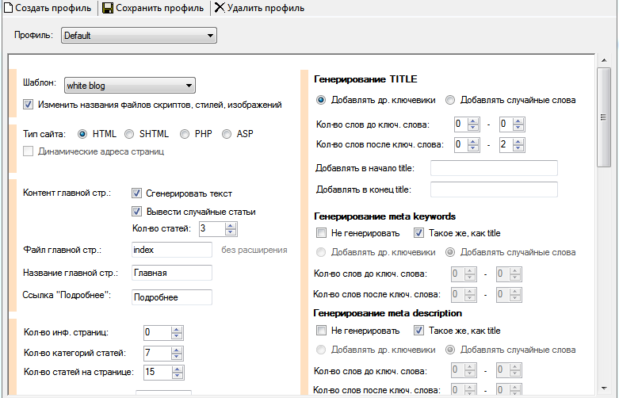
Генерация дорвея в доргене

Slide 18

Разветвление

Slide 19
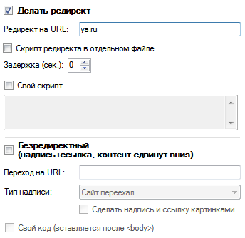

№1
Создание редиректа/кнопки
Залитие дорвея на бесплатный/собственный хостинг (фрихи) и свое доменное имя (бесплатное/платное)

Slide 20


№2
Создание редиректа/кнопки
Залитие дорвея на лом (шелл)

Slide 21
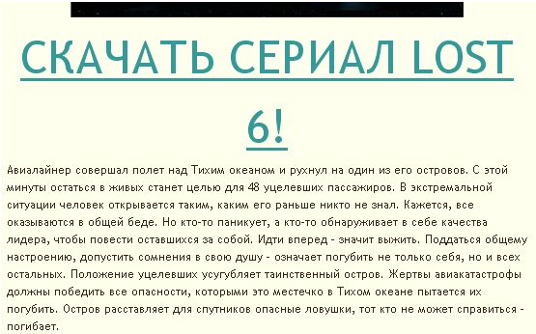

Slide 22

№3
«Перегонка» дорвея
Залитие на CMS
Создание кнопки в CMS

Slide 23
Раскрутка
Добавление в адурилки (addurl)
Спам форумов, соц.закладок и т.п.
Обычный спам
Закупка ссылок на биржах
«? Ничего не деланье ?»

Slide 24
Отслеживание
Использование сервисов (http://webmasters.ru/tools/sepages)
Использование софта (site-auditor)

Slide 25
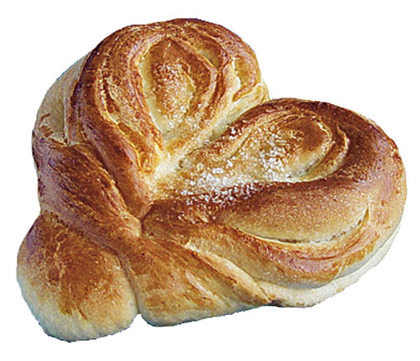
Плюшки

Slide 26

TDS
TDS – система распределения трафика
Позволяет работать дорвею с несколькими партнерками

Slide 27
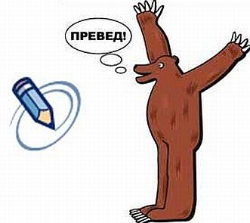

Использование блоговых платформ как «трамплина» для дорвея

Slide 28
Бесплатные доргены
SeoCoder дорген
Отдельные сборки Redbutton
Отдельные сборки JakoDorgen
DoorWay.Su

Slide 29
Тенденция развития: Дорвеи все больше и больше похожи на человеческие сайты

Slide 30
Вопросы?
Спасибо за внимание!
Александр Light[ENeRGy]
doorway-defcon@inbox.ru

